Slide 1
Картины для просмотра по теме «Ягоды»

Slide 2
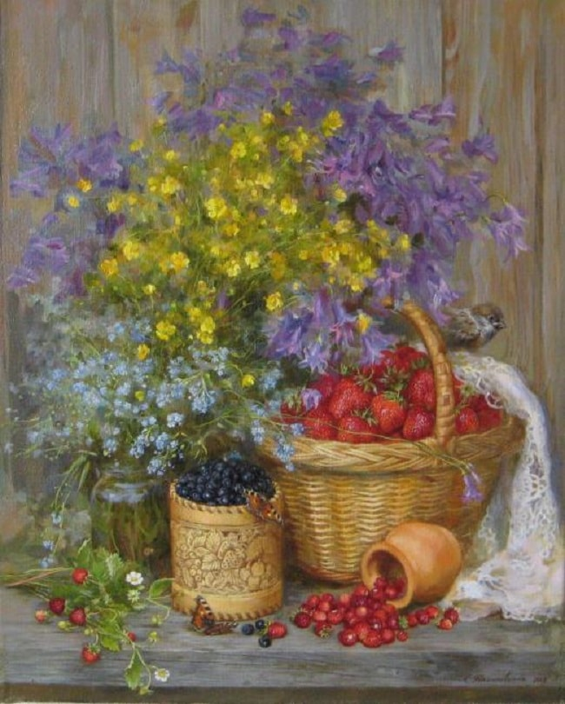
Notes:
Екатерина Калиновская, СПб

Slide 3
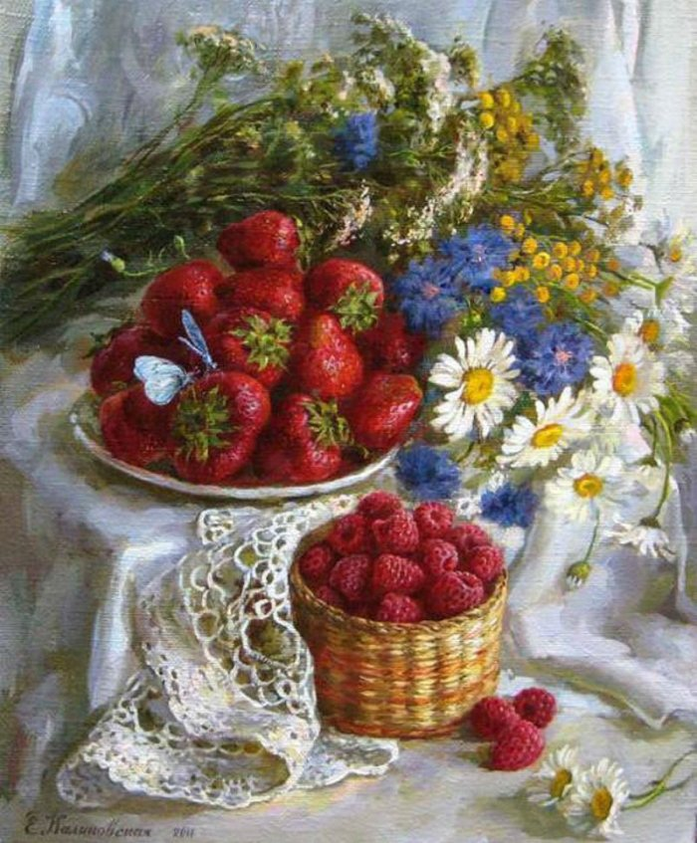
Notes:
Екатерина Калиновская

Slide 4
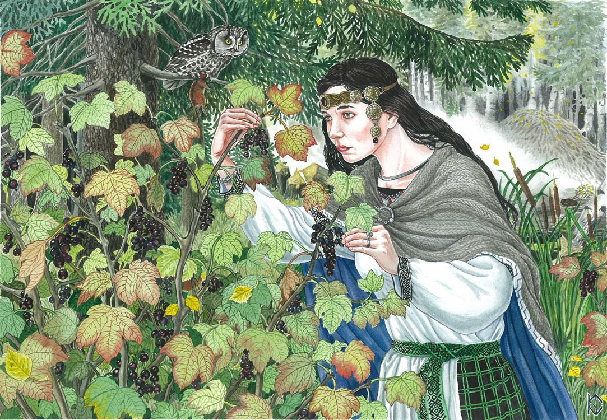
Notes:
Николай Фомин «Черная смородина»

Slide 5
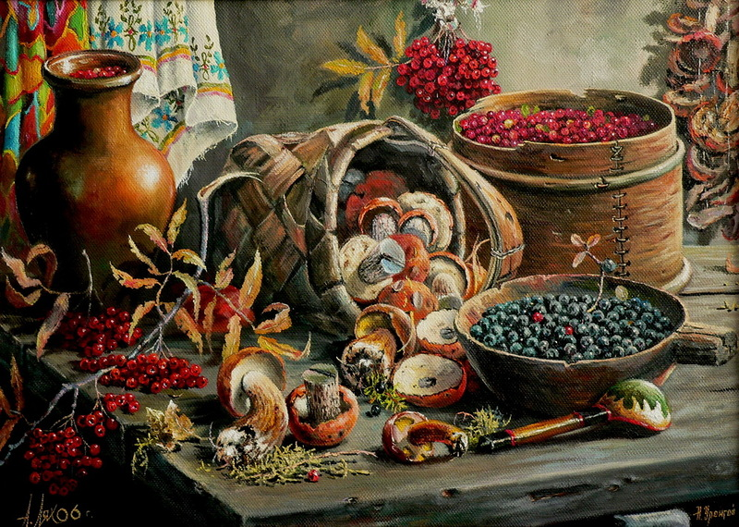
Notes:
Андрей Петрович Лях

